Slide 1

শুভেচ্ছা

Slide 2

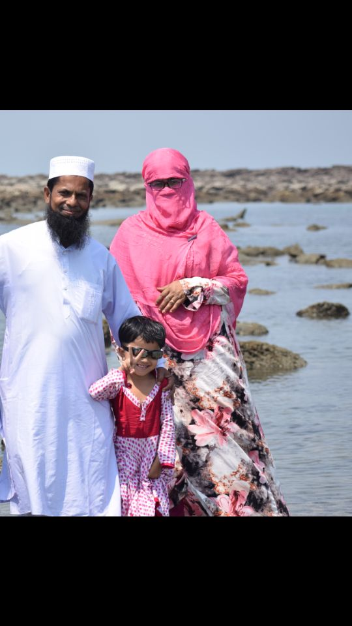
পরিচিতি
শাহিনা আফরোজ
সহকারী শিক্ষক
বানিয়ারগাতী মহিলা মডেল দাখিল মাদ্রাসা।
শ্রেনীঃচতুর্থ
বিষয়ঃবাংলা
সময়ঃ৪০মিনিট

Slide 3
শিখনফলঃ
এই পাঠ শেষে শিক্ষার্থীরাঃ
কবি পরিচিতি বলতে পারবে।
প্রমিত উচ্চারনে ছন্দের তালে তালে কবিতাটি আবৃত্তি করতে পারবে।
বীরপুরুষ কে ? সে কাদের হারিয়ে বীরপুরুষ হোল? সেটা বলতে পারবে।

Slide 4
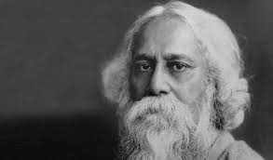
পাঠ শিরোনাম
নোবেল পুরস্কার লাভ করেন-১৯১৩ খ্রিষ্টাব্দে
বীর পুরুষ
রবীন্দ্রনাথ ঠাকুর
জন্ম-১৮৬১খ্রিষ্টাব্দে
কলকাতায়
মৃত্যু-১৯৪১
তিনি কবিতা ,গল্প ,নাটক, প্রবন্ধ রচনা করেছেন

Slide 5

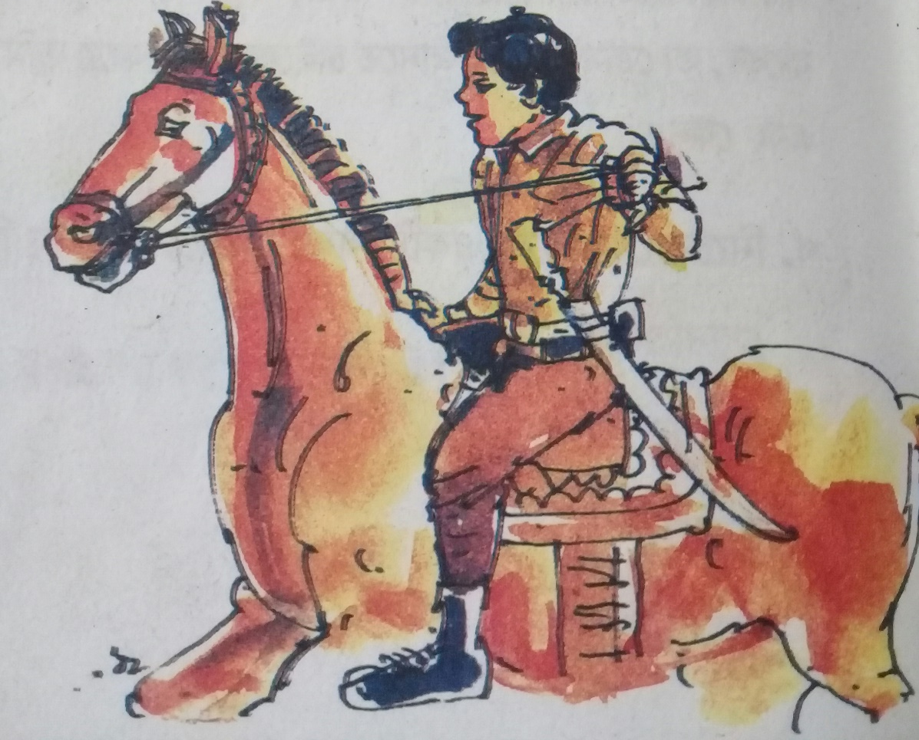
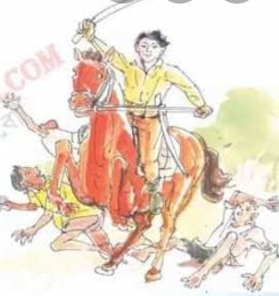
ছবিতে কি দেখতে পাচ্ছ?

Slide 6
আজকের পাঠ
বীর পুরুষ

Slide 7
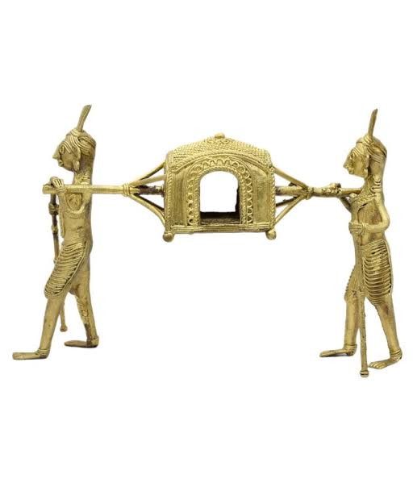
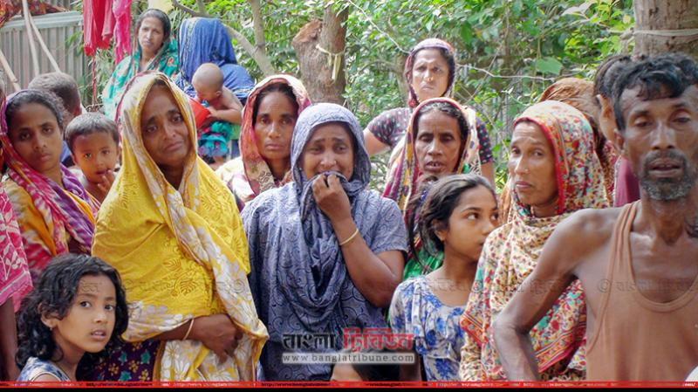
মনে করো, যেন বিদেশ ঘুরে
মাকে নিয়ে যাচ্ছি অনেক দূরে
তুমি যাচ্ছ পালকিতে মা চড়ে
দরজা দুটো একটুকু ফাক করে

Slide 8
আমি যাচ্ছি রাঙা ঘোড়ার পরে
টগবগিয়ে তোমার পাশে পাশে ।

Slide 9
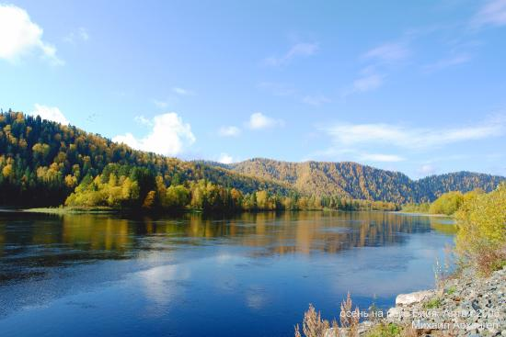
রাস্তা থেকে ঘোড়ার খুরে খুরে
রাঙা ধুলোয় মেঘ উড়িয়ে আসে

Slide 10
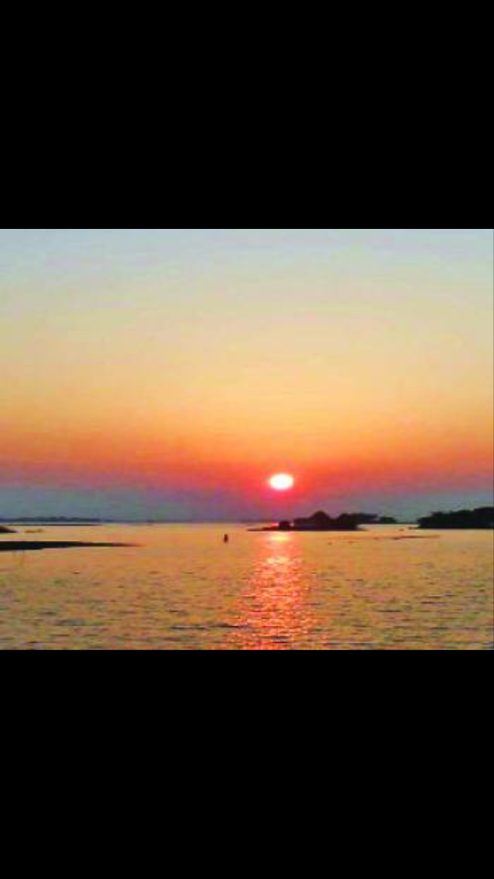
সন্ধে হলো, সূর্য নামে পাটে,
এলেম যেন জোড়া দিঘির মাঠে।
ঘাটে

Slide 11
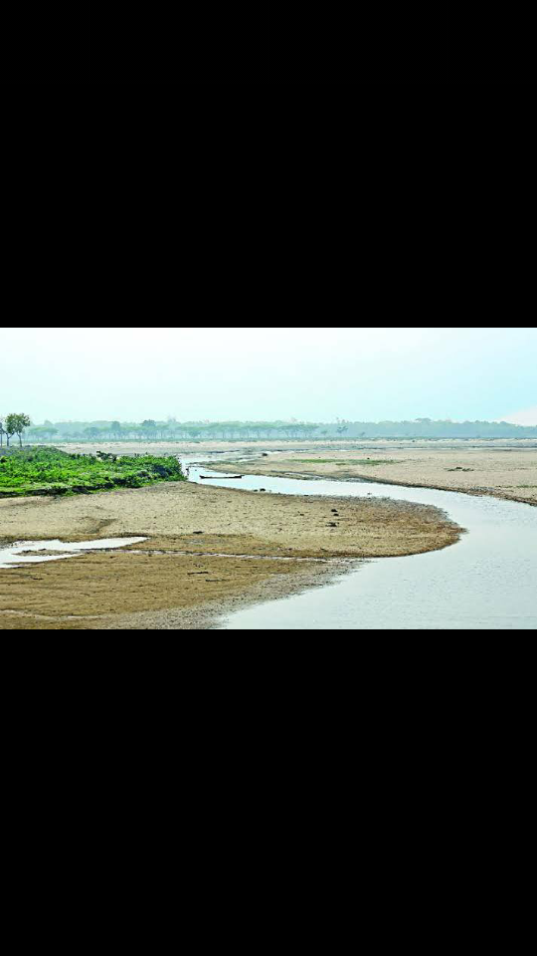
আমি বলছি, ভয় করো না মা গো,
ওই দেখা যায় মরা নদীর সোতা।

Slide 12
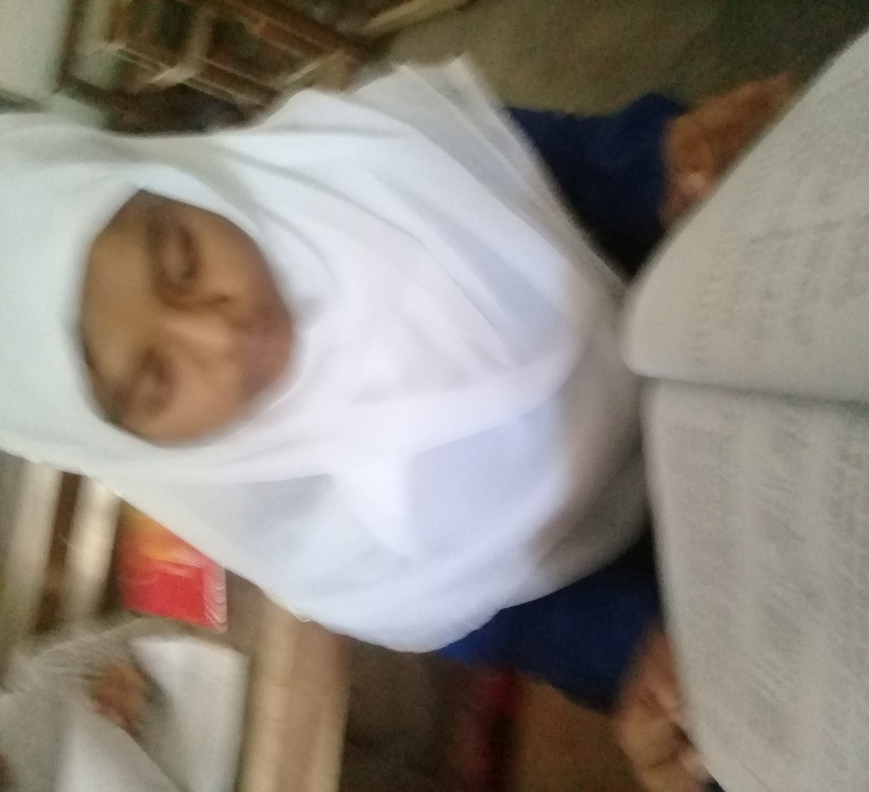
একক কাজ
বীর পুরুষ কে?

Slide 13
ফলাফল
ডাকাতের দল আসার ফলে কি ঘটলো?

Slide 14
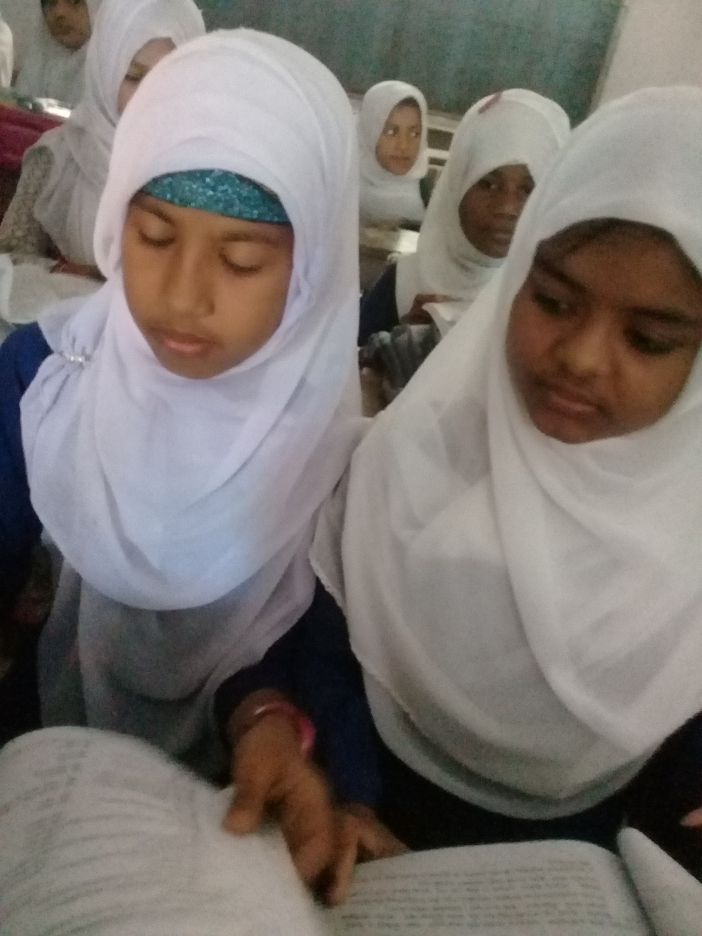
জোড়ায় কাজ
মা ও খোকা কীভাবে যাচ্ছে?

Slide 15
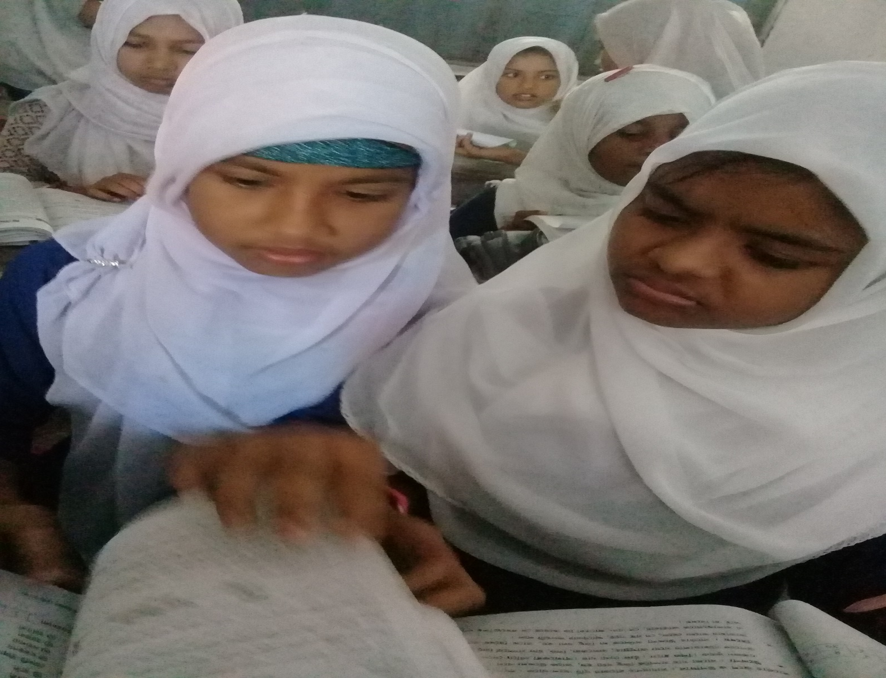
পাঠ্য বই সংক্ষেপে সবাই পড়বে।

Slide 16

নিচের প্রশ্নটির উত্তর দাও।
রাঙা ঘোড়ার পরে উঠে কে কোথায় যাচ্ছে?

Slide 17
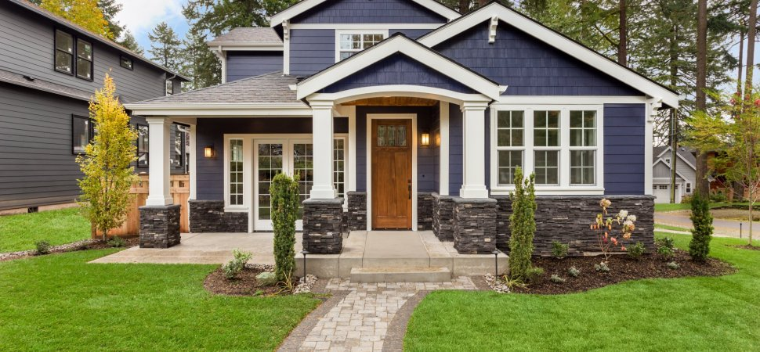
বাড়ির কাজ
খোকা মাকে নিয়ে কোথায় যাচ্ছে?কেন যাচ্ছে?

Slide 18

ধন্যবাদ

